Slide 1
NΕΛ
Κρητική Λογοτεχνία

Slide 2
Γ. Χορτάτση «Ερωφίλη»
Η Ερωφίλη είναι τραγωδία του Γεωργίου Χορτάτση. Είναι από τις πιο γνωστές τραγωδίες της κρητικής λογοτεχνίας. Πρέπει να γράφτηκε περίπου το 1595 (αφού αναφέρεται στην επιδημία πανούκλας που έπληξε την Κρήτη ανάμεσα στο 1592 και το 1595) και εκδόθηκε πρώτη φορά το 1637 στη Βενετία. Το έργο αφιερώνεται στον Ιωάννη Μούρμουρη, δικηγόρο απ' τα Χανιά. Είναι γραμμένo σε δεκαπεντασύλλαβο ομοιοκατάληκτο στίχο, με εξαίρεση τα χορικά, που είναι γραμμένα σε ενδεκασύλλαβους σε τερτσίνες (τρίστιχες στροφές).

Slide 3
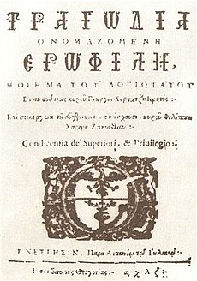

Slide 4
Δομή και υπόθεση
Η τραγωδία αποτελείται από πρόλογο, πέντε πράξεις, χορικά στο τέλος κάθε πράξης και ιντερμέδια (αυτόνομα μουσικοχορευτικά επεισόδια που παρεμβάλλονται μεταξύ των πράξεων).
Το έργο διαδραματίζεται στην Αίγυπτο. Ο βασιλιάς της χώρας, Φιλόγονος, έχει σκοτώσει τον αδερφό του, νόμιμο βασιλιά, και έχει ανέβει στο θρόνο μαζί με τη γυναίκα του αδερφού του. Ο βασιλιάς έχει μια κόρη, την Ερωφίλη, που ερωτεύεται έναν νέο που ζει στη βασιλική αυλή, τον Πανάρετο. Ο Πανάρετος είναι γιος του βασιλιά της Τσέρτσας (ίσως να εννοείται η Γεωργία) που έχει κυριευθεί από εχθρούς· έχει καταφύγει στην Αίγυπτο κρατώντας κρυφή την ταυτότητά του γιατί κινδυνεύει η ζωή του, αφού είναι νόμιμος διάδοχος του θρόνου. Οι δύο νέοι έχουν μεγαλώσει μαζί και η φιλία τους εξελίσσεται σε έρωτα που σφραγίζεται με έναν μυστικό γάμο τον οποίο γνωρίζουν μόνο εκείνοι οι δύο.

Slide 5
Τα βασικά πρόσωπα είναι τρία: η Ερωφίλη, ο Πανάρετος και ο Βασιλιάς Φιλόγονος. Ο κάθε ήρωας έχει ένα έμπιστο πρόσωπο: η Ερωφίλη τη νένα Χρυσόνομη, ο Πανάρετος τον φίλο του Καρπόφορο και ο βασιλιάς έναν πιστό Σύμβουλο. Ο χορός αποτελείται από γυναίκες της ακολουθίας της Ερωφίλης και εμφανίζονται επίσης το φάντασμα (Ασκιά) του δολοφονημένου αδερφού του Φιλόγονου και ένας μαντατοφόρος. Τηρείται η κλασικίζουσα ενότητα της δράσης, του χώρου και του χρόνου (ενιαίο θέμα, που διαδραματίζεται σε έναν χώρο και η δράση διαρκεί μία ημέρα).
Το έργο προλογίζεται από τον Χάρο, που αναφέρεται στην παντοδυναμία του και στη ματαιότητα της δόξας και των υλικών αγαθών.
Στην πρώτη πράξη εμφανίζεται αρχικά ο Πανάρετος που αποκαλύπτει στον Καρπόφορο το μυστικό του κρυφού γάμου (ενώ μέσα από τη συζήτηση οι θεατές πληροφορούνται για τη βασιλική καταγωγή του) και σε επόμενη σκηνή ο Βασιλιάς αποκαλύπτει στον Σύμβουλο το σχέδιο να παντρέψει την Ερωφίλη και τα προξενιά που του έχουν προτείνει. Στο πρώτο χορικό υμνείται η παντοδυναμία του Έρωτα.

Slide 6
Στη δεύτερη πράξη, μετά από ένα μονόλογο του Βασιλιά στον οποίο εκφράζει την αγάπη για την κόρη του, εμφανίζεται στη σκηνή η Ερωφίλη που αφηγείται ένα εφιαλτικό όνειρο και συζητά με την παραμάνα της για τη δυσκολία της κατάστασης στην οποία έχει περιέλθει. Στο τέλος της σκηνής ο Βασιλιάς στέλνει τον Πανάρετο να πείσει την Ερωφίλη να αποδεχτεί ένα από τα δύο προξενιά. Στο χορικό καταδικάζεται η ηθική κατάπτωση και η υπερηφάνεια του ανθρώπου.
Στην τρίτη πράξη δεσπόζει αρχικά ο διάλογος μεταξύ της Ερωφίλης και του Πανάρετου, που ανταλλάζουν όρκους αιώνιας πίστης, και στη συνέχεια η εμφάνιση της σκιάς του δολοφονημένου βασιλιά που ορκίζεται να εκδικηθεί τον Φιλόγονο. Η πράξη κλείνει με έναν αλαζονικό μονόλογο του Φιλόγονου που μακαρίζει τον εαυτό του για την τύχη και τη δύναμή του και ανακοινώνει την επιθυμία του να συναντήσει την Ερωφίλη για να συζητήσουν για τα προξενιά. Στο χορικό οι γυναίκες καταδικάζουν την επιθυμία για πλούτο και δόξα.

Slide 7
Στην τέταρτη πράξη αποκαλύπτεται πως ο βασιλιάς ανακάλυψε την κρυφή σχέση της Ερωφίλης και του Πανάρετου. Ο σύμβουλος προσπαθεί να τον ηρεμήσει και η Ερωφίλη αντιστέκεται προσπαθώντας να τον στρέψει με το μέρος της. Παρά τις παροτρύνσεις του χορού και του συμβούλου ο βασιλιάς ανακοινώνει την απόφασή του να θανατώσει τον Πανάρετο, τον οποίο συναντά στην τελευταία σκηνή της πράξης. Ο Πανάρετος επιχειρεί να κερδίσει την εύνοια του βασιλιά και επιμένει για τη βασιλική καταγωγή του χωρίς να γίνεται πιστευτός. Στο χορικό οι γυναίκες παρακαλούν τον Ήλιο να βοηθήσει το ζευγάρι.

Slide 8
Στην πέμπτη πράξη ανακοινώνεται από τον μαντατοφόρο στον Χορό η σκληρή τιμωρία του Πανάρετου: ο βασιλιάς τον σκότωσε, του έκοψε το κεφάλι, τη γλώσσα και τα χέρια και του ξερίζωσε την καρδιά, με σκοπό να τα προσφέρει ως δήθεν γαμήλιο δώρο στην Ερωφίλη. Η συνάντηση πατέρα και κόρης γίνεται στην επόμενη σκηνή και ο βασιλιάς προσποιείται πως αποδέχεται το γάμο και προσφέρει μία λεκάνη με τα κομμένα μέλη του Πανάρετου στην Ερωφίλη. Εκείνη αυτοκτονεί και στο τέλος του έργου ο χορός σκοτώνει το Βασιλιά.

Slide 9
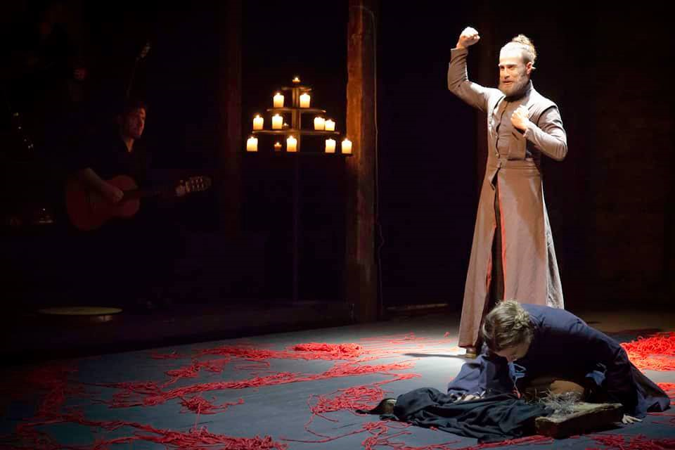

Slide 10
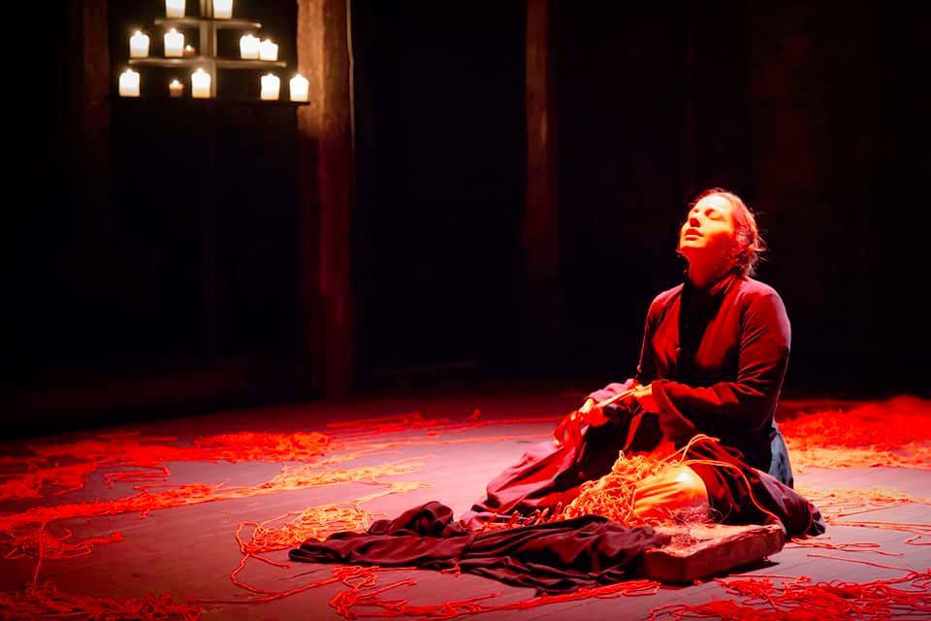

Slide 11
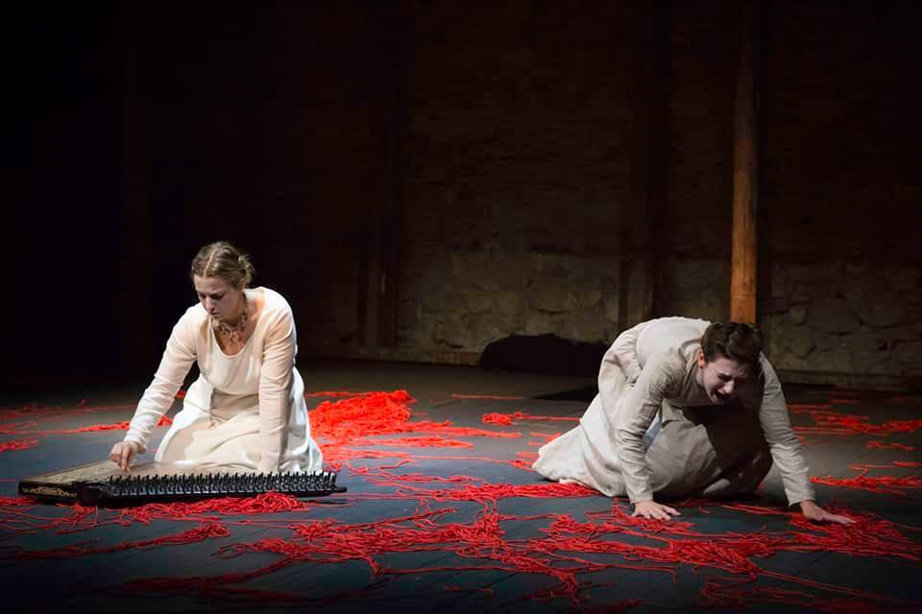

Slide 12
Η Ερωφίλη βασίζεται στο ιταλικό έργο Orbecche (παραστάθηκε το 1541 και τυπώθηκε το 1543) του Giovani Batista Giraldi (1504-1573), χωρίς όμως να είναι δουλική απομίμηση

Slide 13
θέμα
Το θέμα που δεσπόζει στο έργο, όπως φαίνεται ήδη από τον πρόλογο αλλά και από τα χορικά, είναι η υπερηφάνεια και η απληστία, που είναι ο πρόξενος των περισσοτέρων κακών, αλλά τελικά αποδεικνύονται μάταια, αφού οι μεταστροφές της τύχης είναι απροσδόκητες και κοινό τέλος όλων των ανθρώπων είναι ο θάνατος, μπροστά στον οποίο δεν μπορεί να αντισταθεί ούτε η δύναμη, ούτε τα πλούτη, ούτε άλλες αρετές. Μόνο ο Έρωτας φαίνεται να έχει την απόλυτη δύναμη να υπερβεί τη δύναμη του θανάτου, γι' αυτό και ο βασιλιάς που επιχείρησε να αγνοήσει τη δύναμη του Έρωτα τιμωρήθηκε.

Slide 14
δραματουργία
Ως προς την δραματουργική τεχνική οι διάφορες επιλογές του Χορτάτση θεωρούνται επιτυχημένες: προετοιμάζει τις δραματικές κορυφώσεις και εντείνει την αγωνία του θεατή, είτε με τραγικές προοικονομίες ( ο πρόλογος του Χάρου, η εμφάνιση του φαντάσματος του νεκρού βασιλιά που ζητάει εκδίκηση), είτε με τραγικές ειρωνίες και ανατροπές (η υπόσχεση του Καρπόφορου να βοηθήσει, η προσποιητή χαρά του βασιλιά). Ενδιαφέρον στοιχείο της διασκευής του προτύπου είναι και η εισαγωγή του στοιχείου της εξέγερσης των γυναικών, που δεν υπάρχει στο ιταλικό πρότυπο, και απηχεί το ενδιαφέρον του Χορτάτση για την αναβάθμιση του ρόλου του γυναικείου φύλου. Ένα άλλο στοιχείο που επισημαίνεται είναι ο λυρισμός που επικρατεί ιδίως στα χορικά.

Slide 15
Νοηματικό διάγραμμα σκηνής
Ε. δήλωση απόλυτης αφοσίωσης
Π. παρομοίωση για νερό που σβήνει φωτιά, καθώς ο νέος αγωνιά, και ζητεί διαβεβαίωση αιώνιας αγάπης
Ε. θλίψη νέας, αφού δεν κατανοεί γιατί ο αγαπημένος της αμφιβάλλει, επανάληψη αφοσίωσης και επίκληση στον θεό Έρωτα να τη βοηθήσει να τον πείσει να την πιστέψει
Π. υπογράμμιση αγωνίας
Ε. Τρίτη και πιο ισχυρή επιβεβαίωση αφοσίωσης με όρκο δυνατό

